Slide 1
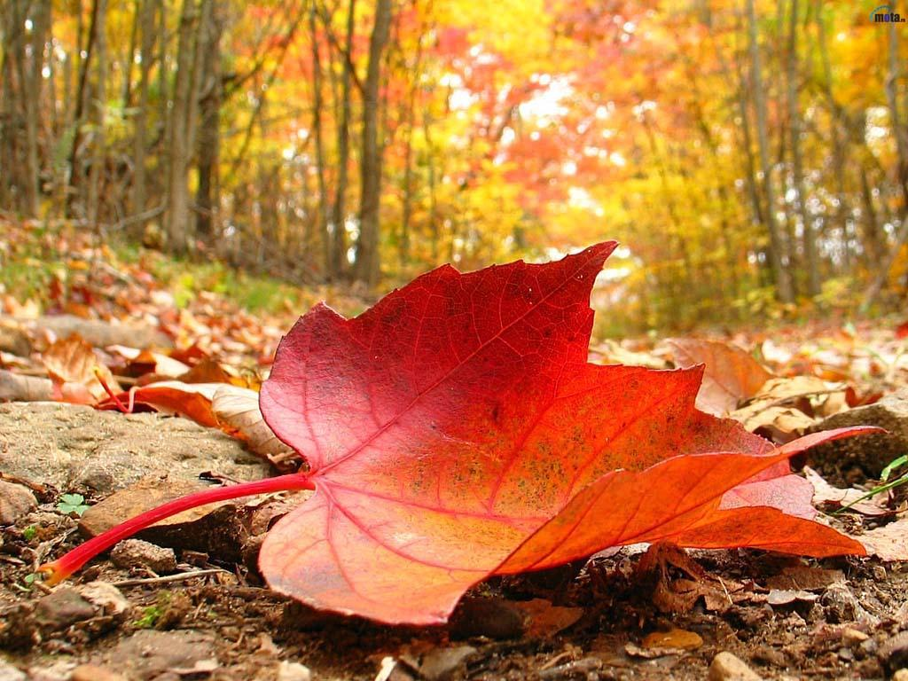
Муниципальное дошкольное образовательное учреждение «Детский сад № 82 комбинированного вида» г.о. Саранск
ПРОЕКТ«Цветная экология»
(Осень- чудная пора)
Подготовила воспитатель: Моисеева В.И

Slide 2
Актуальность: АКТУАЛЬНОСТЬ По мнениюЛ.С. Выготского, Е.А.Флёриной, Н.П.Сакулиной, Г.Г.Григорьевой умение созерцать красоту, наслаждаться ею очень важно для развития детского творчества. Но в жизни современного общества существует ряд экологических проблем: - отчуждение детей от мира природы; - снижение уровня экологического сознания у детей и взрослых; - неумение видеть, чувствовать красоту и уникальность окружающего мира. Поэтому одним из направлений моей творческой деятельности является изучение роли изобразительного искусства в воспитании основ экологической и эстетической культур. Стремление передать образы природы в рисунке приводит к углублению, уточнению знаний о природе, её объектах и явлениях. Вместе с тем, обогащается содержание детского творчества образами природ

Slide 3
Цель : Поддерживать естественный интерес дошкольников к миру природы, вести детей от знакомства с природой к ее пониманию. Развивать способность смотреть на мир природы и видеть его глазами художников, замечать и творить красоту. Задачи: -Систематизировать представления детей о состоянии растений осенью. -Формирование заинтересованного, бережного отношения к домашним(диким) животным, уточнение и закрепление названий домашних и диких животных. -Развитие творческих способностей, наблюдательности, воображения, ассоциативного мышления и любознательности. -Воспитывать у детей умение любоваться осенней природой, чувствовать её красоту.

Slide 4
Формы реализации проекта образовательные ситуации; дидактические, сюжетно-ролевые игры; беседы; чтение стихов, рассказов, отгадывание загадок; рассматривание иллюстраций, открыток, фотографий; наблюдение за объектами природы работа с родителями. -

Slide 5
Образовательная область
Социально-коммуникативное развитие
Дидактические игры и развивающие упражнения:
«Угадай по описанию», «Чудесный мешочек», «Найди листок, какой покажу», «Какая погода».
Беседы «Что мы делаем осенью», «Что выросло на огороде» (беседа об овощах и фруктах), Кто как осень встречает»

Slide 6
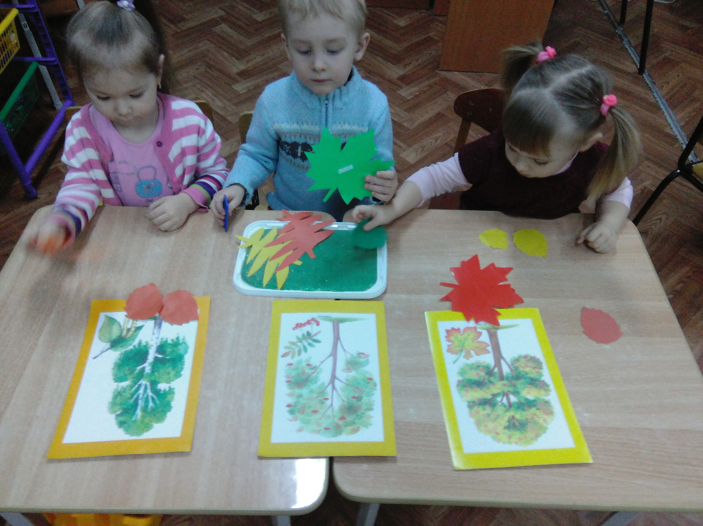
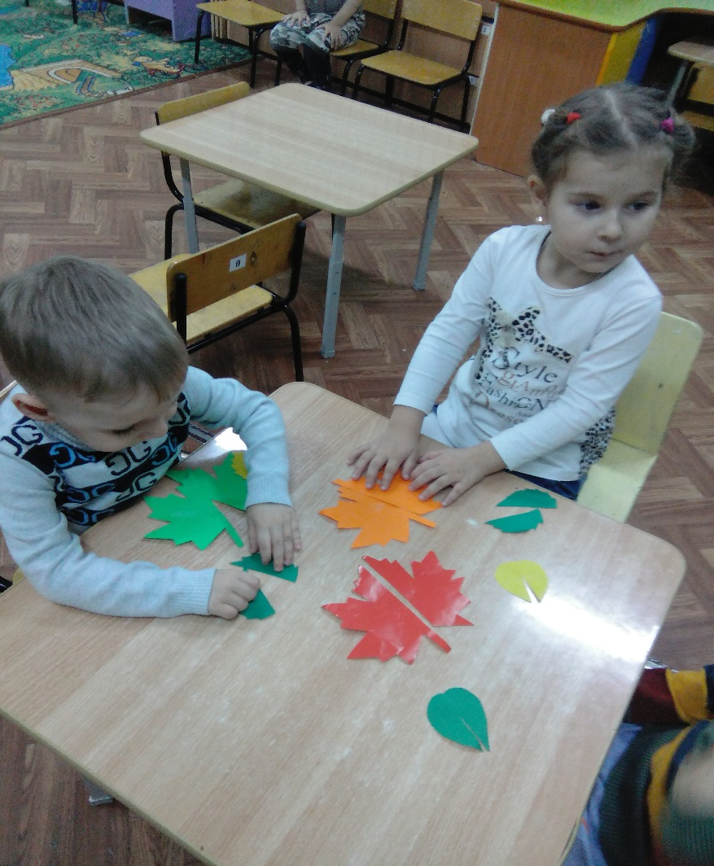
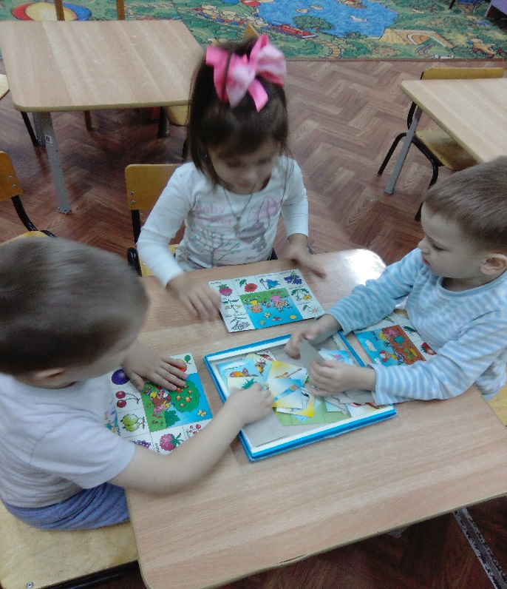
развитие

Slide 7
-
Образовательная область
Развитие речи
Чтение М. Пришвин «Листопад», А.Н Толстой «Еж» С. Михалков «Щенок», Е. Благинина «Котенок».
Упражнение «Чьи детки», «Скажи ласково».
Заучивание А. Плещеев «Осень наступила…»

Slide 8
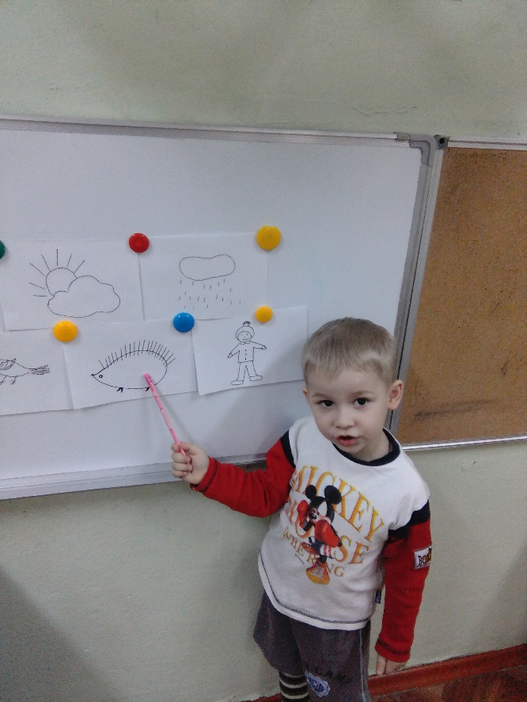
-
Составление описательных рассказов о времени года «Осень» с использованием вспомогательных схем

Slide 9
-
Образовательная область
Художественно-
эстетическое развитие
Рисование. «Осень», «Грибы для белочки», «Елочка»
Аппликация «Осенний ковёр» (коллективная работа). «Бедный зайчик заболел – ничего с утра не ел…»
Лепка «Яблоки для ежа».
Рассматривание иллюстраций и картин на осеннюю тематику. Рассматривание фото альбома «Домашние и дикие животные»

Slide 10
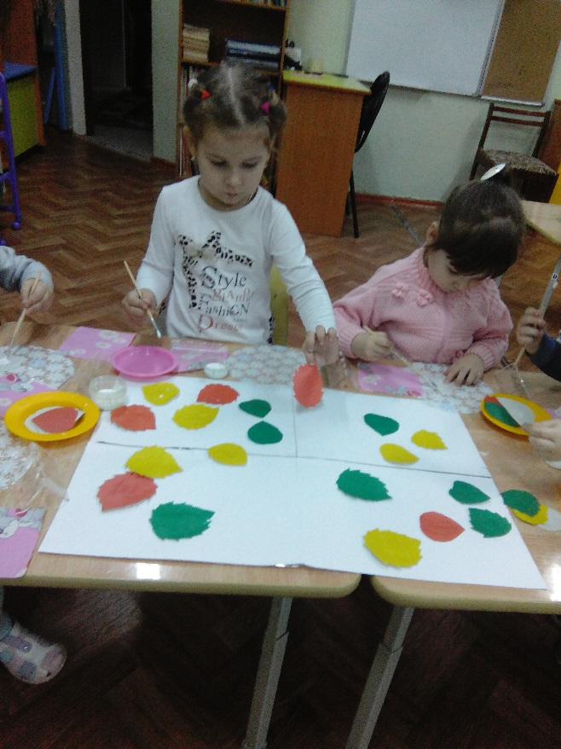
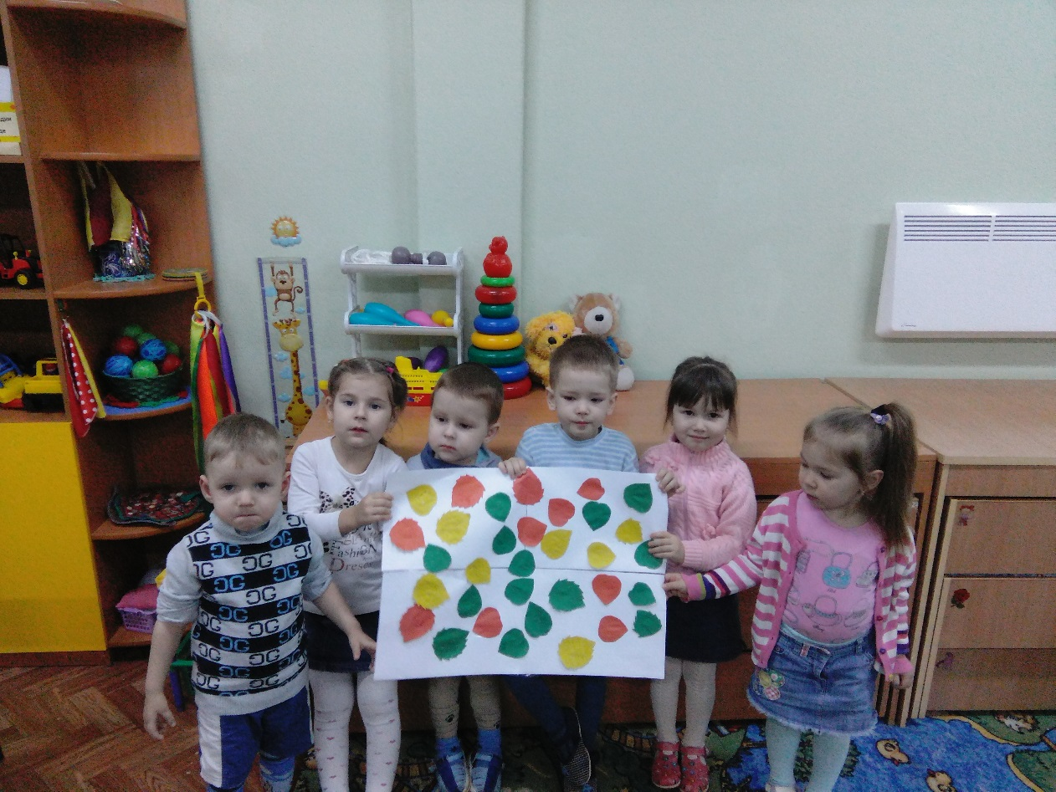
-

Slide 11
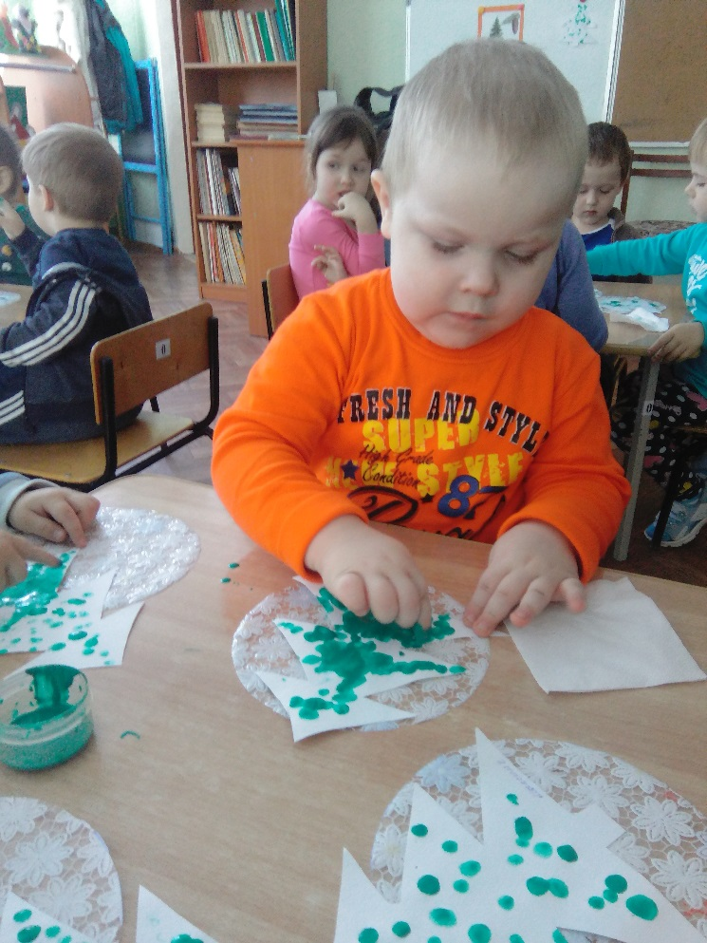
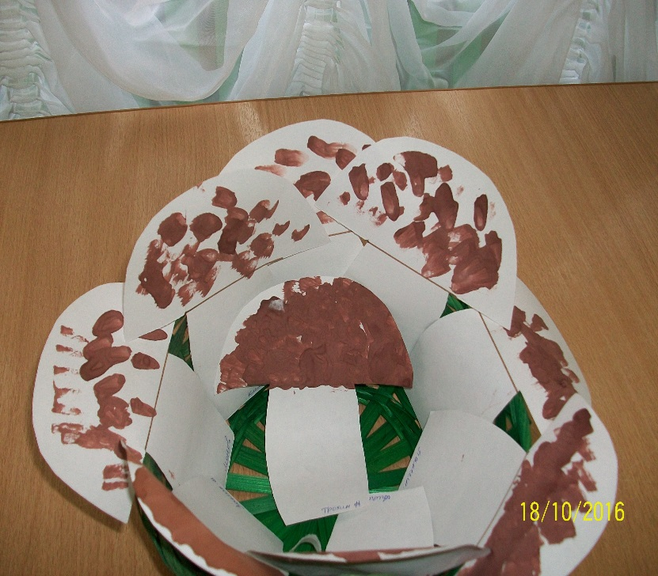
-

Slide 12
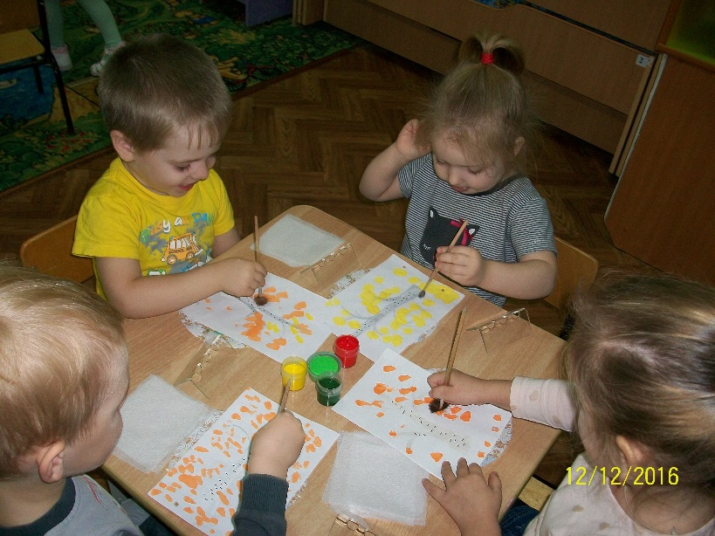
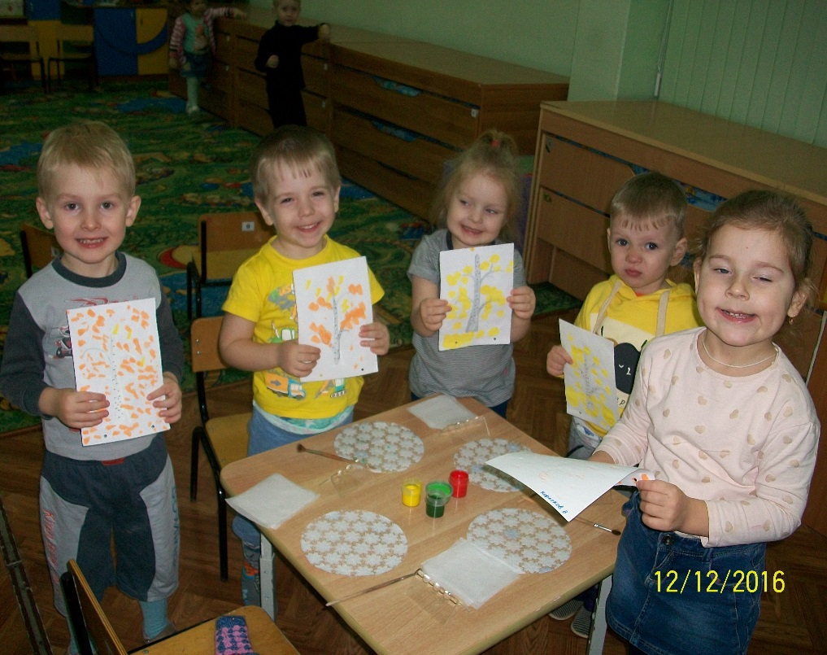
-
Рисование. «Осень», «Грибы для белочки»

Slide 13
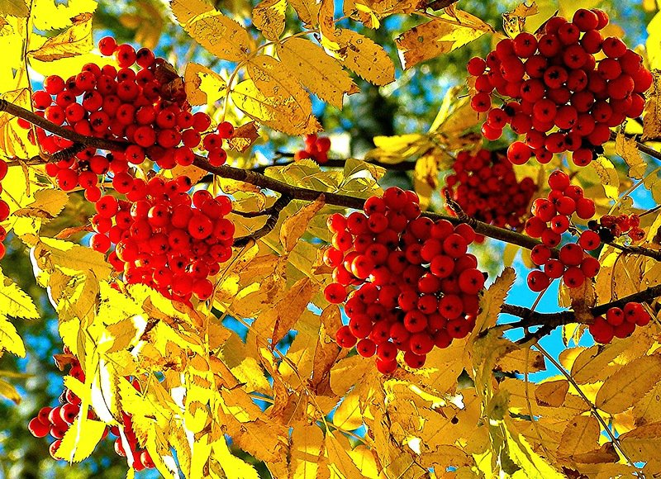
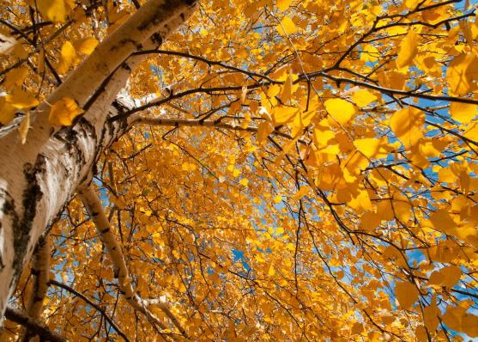
-
Образовательная область
Познавательное развитие
Экспериментирование –наблюдение за ветром (вертушки), опыты с водой.
Наблюдения в природе: «Береза», «Рябина», «Погода», (дождливая, ветреная, солнечная, ненастная
Непосредственно образовательная деятельность: «Что нам осень принесла»

Slide 14
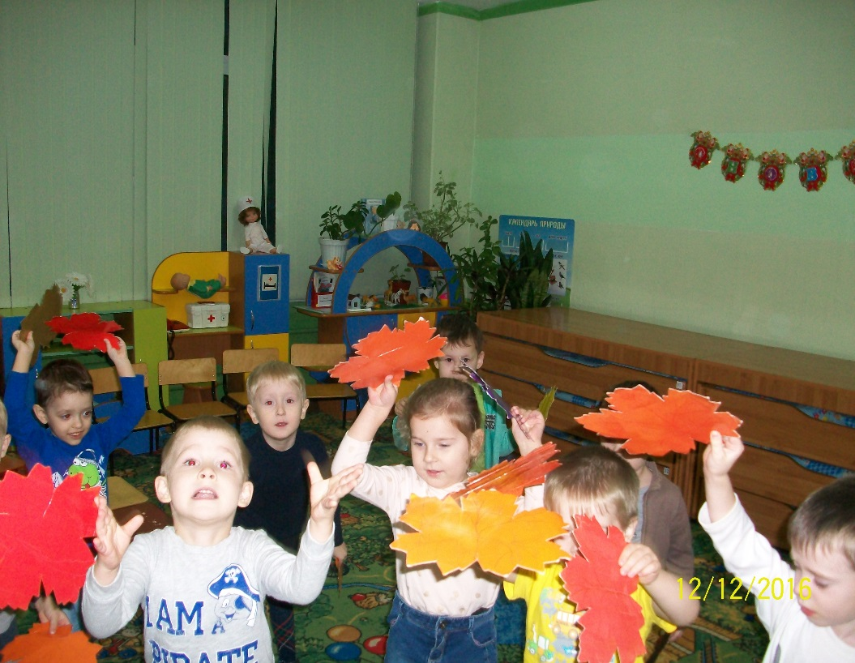
-Подвижные игры «Листопад», «Осенние листочки». Кот и мыши». Пальчиковая гимнастика «Прогулка», «Лесные встречи», «Белочка
Образовательная область
Физическое развитие

Slide 15
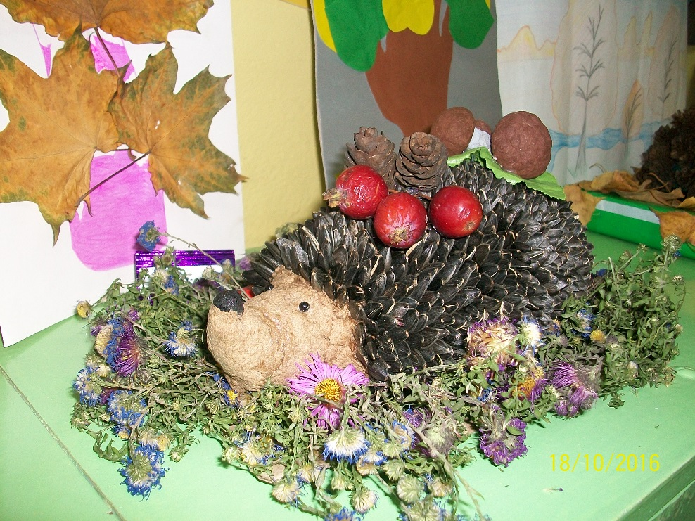
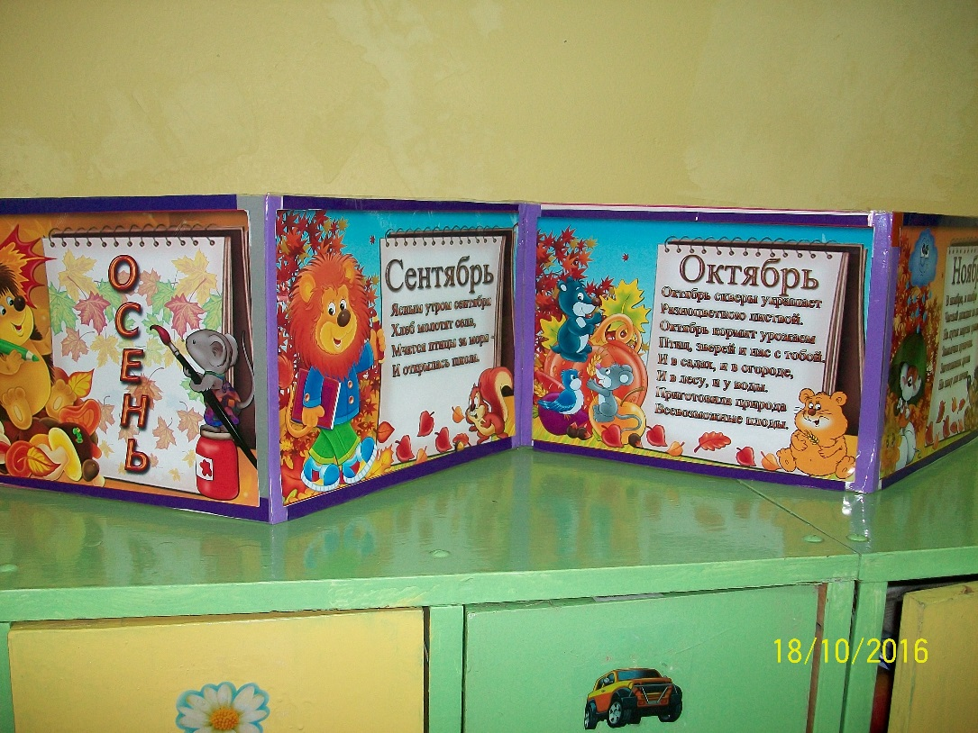
-
Работа с родителями
Участие в выставке поделок из природного материала «Дары Осени»
»
Памятка «Влияние природы на духовное развитие ребёнка»
Папка раскладушка «Осень»

